Slide 1
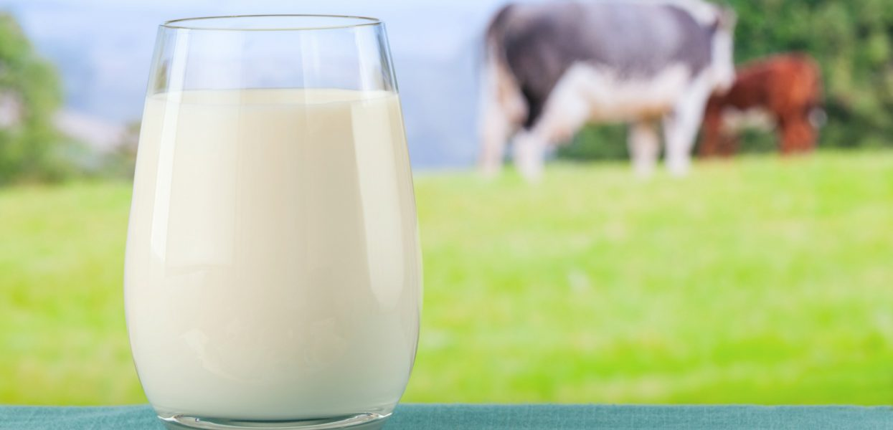
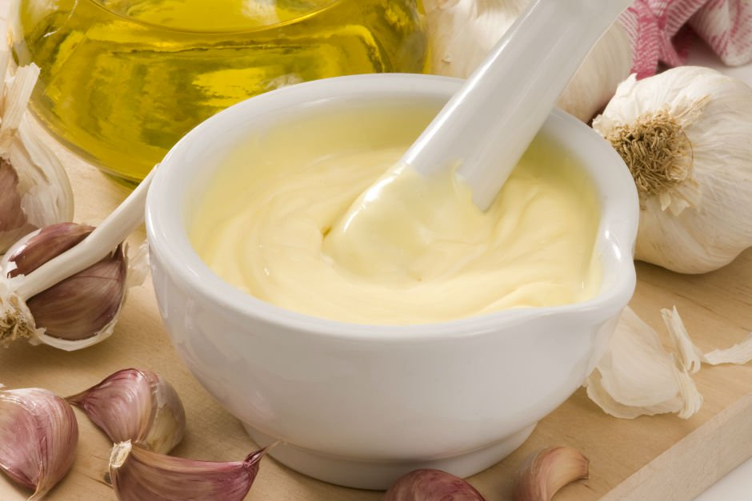
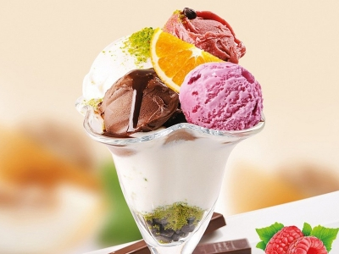
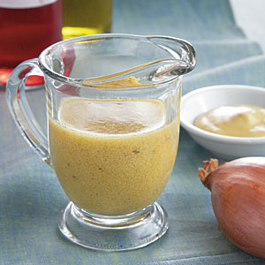
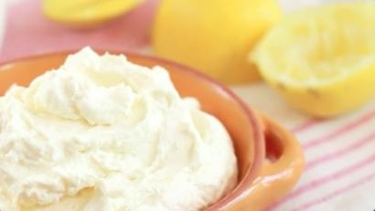
EMÜLGATÖRLER (İLK KISIM)

Slide 2
Gelişmekte olan gıda endüstrisi ile birlikte gıda maddelerinin raf ömrünü arttırmak, üretim kapasitesini arttırmak ya da doku ve reolojik özelliklerini modifiye etmek amacıyla bazı çalışmalar yapılmıştır.
Bu amaç doğrultusunda emülgatör niteliği taşıyan maddeler kullanılmış ve zaman içinde de bu kullanım artış göstermiştir.
Emülgatör (Emülsifiye Edici Ajan/Yüzey aktif Ajan/Surfaktan) Nedir?
Uluslararası Gıda Kodeks Komisyonu Komisyonu (CAC) tarafından yapılan tanımda, gıdada yağ ve su gibi birbiri içinde karışmayan fazların karışmasını sağlamak amacıyla karışım içerisine ilave edilen madde olarak bahsedilmiştir.

Slide 3
EMÜLGATÖR KULLANIM TARİHÇESİ
Ara yüzey hareketi ile emülsiyon oluşumunu sağlayan kimyasal maddelere emülgatör denir.
Bu maddeler anılırken;
Plastikleştirici
Disperse edici ajan
Nemlendirici ajan gibi emülgatörlerin alt sınıfları da belirtilir.
Bir emülgatör çeşidi olan monogliseridler margarin endüstrisinde ilk kez 1921’lerde kullanılmaya başlanmıştır. Sonrasında emülgatörlerin gıda endüstrisindeki üretimleri yaklaşık 15-20 yıl sonra gerçekleşmiştir.
Gıda endüstrisinde otomatik işleme sistemlerinin kullanılması ve değişik tip gıdaların geliştirilmesinden dolayı gıda emülgatörlerine olan bağımlılık önemli ölçüde artış göstermiştir.

Slide 4
Neden emülgatör kullanıyoruz?
Üretim kapasitesini arttırmak
Bitmiş ürünlerin raf ömürlerini uzatmak
Bitmiş ürünlerin doku ve reolojik özelliklerini tüketicilerin istekleri doğrultusunda modifiye etmek
Gıdalarda kullanılan emülgatörler, hayvansal ya da bitkisel orijinli yenilebilir nitelikte yağ asitlerinin veya propilen, gliserol, sorbitol, glikol, sukroz gibi polivalan alkollerin esterlerinden meydana gelmektedir. Bu esterler; tartarik, sitrik ya da laktik asit gibi organik asitlerle daha ileri boyutta bir enterifikasyona tabi tutularak farklı emülgatör çeşitleri elde edilebilir.
Emülgatörler, hem lipofilik hem de hidrofilik özelliklere sahip, ampifilik yapıyla karakterize edilmiş maddeler grubunda yer almaktadır. Gıda emülsiyonlarında çoğunlukla lipofilik özellikler bulunmasıyla beraber, hidrofilik-lipofilik denge kimyasal kompozisyonuna göre de büyük ölçüde değişebilmektedir.

Slide 5
emülgatörlerinin fonksiyonları
Emülsiyon oluşumunu kolaylaştırmak amacıyla yağ-su ara yüzeyindeki yüzey geriliminin azaltılması ve emülsiyonu stabilize eden ara yüzeyde yağ-su emülgatör arasındaki faz dengesinin oluşturulması.
Gıdalarda doku ve reolojik özellikleri modifiye eden protein ve nişasta bileşenleri ile interaksiyon oluşturulması.
Katı ve sıvı formdaki yağların kristalizasyonunun modifikasyonu.

Slide 6
Emülsiyon nedir?
Emülsiyon; birbiriyle karışmayan iki ayrı fazdan birinin diğeri içinde küçük damlacıklar halinde dağılmasıyla oluşan karışım olarak nitelendirilmektedir.
Emülsiyon yapısında yağ ve su olmak üzere iki ayrı faz içermektedir:
Y/S tipi emülsiyonlarda:
Dağılmış damlacıklar (yağ): dispers faz ya da iç faz
Bu damlacıkları saran diğer sıvı (su): sürekli faz ya da dış faz
S/Y tipi emülsiyonlarda:
Yağ: sürekli faz ya da dış faz
Su:dispers faz ya da iç faz
(Emülsiyonların özellikleri genellikle sürekli faz tarafından kontrol edilmektedir. Y/S tipi emülsiyon suyun özelliklerini, S/Y tipi emülsiyon yağın özelliklerini taşır.)
Emülsiyon eğer stabil durumdaysa dispers faz sürekli bir süspansiyon halinde kalarak karışımın homojen olmasını sağlar. Bu emülsiyonların damlacık boyutları 1-5 µ arasında değişmektedir.
Emülsiyon stabil durumda değilse, dış faz içerisinde dağılan damlacıklar birleşip kaynaşarak zamanla daha büyük partiküller oluşturur ve faz ayrışmasını mümkün kılar. Bu emülsiyonlarda ise damlacık boyutları 10-20 µ arasında ya da daha fazladır.
Örnek: homojenize süt ve homojenize edilmemiş süt

Slide 7
Emülsiyon karakteristikleri
Emülsiyon karakteristikleri:
Görünüş
Renk
Dağılabilirlik
Kolay hazırlama
Partikül büyüklüğü
Stabilite
Islatma-yayılma
Emülsiyonların görünüşü, partikül boyutları ve iki fazın kırılma indisleri arasındaki farka bağlıdır.
Emülsiyonların partikül büyüklüğü kümeleşme eğilimini de etkiler. Nitekim büyük partiküllerin daha kolay bir araya gelmesi bu durumu açıklamaktadır.
Çoğu emülsiyonda partikül büyüklüğü tek düze değildir. Damlacık boyutları geniş bir istatistiksel dağılım gösterdiğinde emülsiyon “polidispers”, tekdüze olanlar ise “monodispers” olarak adlandırılmaktadır.

Slide 8
Partikül Büyüklüğünün
Renge Etkisi
PARTİKÜL BÜYÜKLÜĞÜ
Makroglobüler
> 1 µ
RENK
İki faz ayrılabilir
Sütümsü – beyaz emülsiyon
1-0.1 µ
Mavi – beyaz emülsiyon
0.1-0.05 µ
Gri, yarı saydam emülsiyon
< 0.05 µ
Saydam emülsiyon

